Slide 1










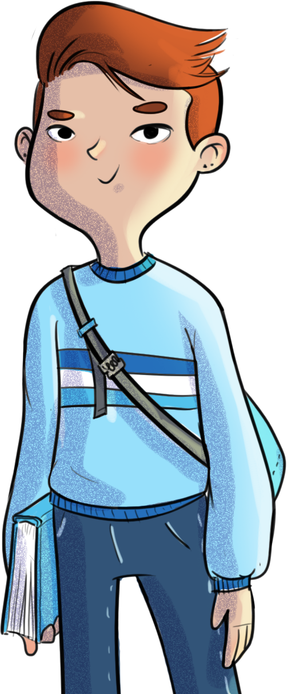



Ne remets pas ta valeur entre les mains des autres!
Contenu écrit sous licence CC BY-NC 4.0. Contenu graphique via Canva et PowerPoint selon la licence en vigueur © Programme HORS-PISTE par le Centre RBC d'expertise universitaire en santé mentale (2025), Université de Sherbrooke.

Slide 2

2
À la fin de l’atelier,
tu seras en mesure…
de connaître certaines de tes valeurs et caractéristiques propres;
de comprendre l’impact de la comparaison sociale sur la confiance en soi;
d’utiliser de nouvelles stratégies pour mieux te connaitre, t’estimer et composer avec la comparaison sociale.

Slide 3


3
Trois souhaits!
Tu as le pouvoir de réaliser trois de tes souhaits les plus chers.
Quels souhaits fais-tu?
Inscris tes trois souhaits sur la fiche qui t’a été remise.

Slide 4


4
La liberté
L’écoute
La loyauté
La discipline
L’amitié
L’honnêteté
L'environnement
L’égalité
L’entraide
L’honneur
La tolérance
Le courage
Trois souhaits!
L’éducation
Le travail
La fidélité
La justice
Le partage
La persévérance
Le plaisir
La santé
Le respect
La sécurité
L’amour
La patience
Le pouvoir
La réussite
La famille

Slide 5


Trois souhaits!
5
Les désirs les plus chers à notre cœur;
C’est quoi une valeur?
Ce que nous souhaitons défendre;
La façon dont nous voulons échanger avec le monde qui nous entoure;
Nos repères : les principes directeurs qui guident nos choix et nous motivent tout au long de notre vie!

Slide 6
6
Trois souhaits!
Pourquoi est-il important de reconnaître tes valeurs?
Choisis un de tes souhaits et inscris la valeur qui y est associée sur ta fiche.
Est-ce que tes valeurs personnelles devraient être les mêmes que celles des autres?

Slide 7




7
Capsule éducative – Partie 1
Capsule audio
https://vimeo.com/1097835254
Notes:
ATTENTION!
Vous faites écouter la capsule éducative Ne remets pas ta valeur entre les mains des autres – Partie 1 à vos élèves.
Pour ce faire, vous choisissez parmi les deux formats suivants celui que vous jugez le plus approprié en fonction des besoins et caractéristiques de vos élèves.
Notez que les deux formats contiennent essentiellement les mêmes informations

Slide 8
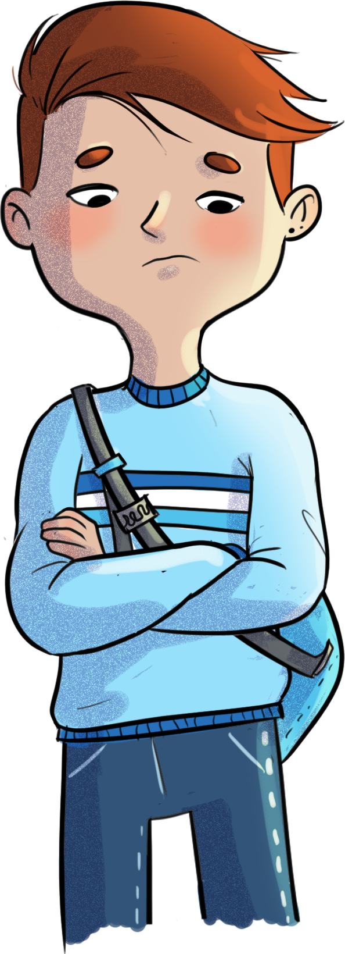
8
Pareil, pas pareil!
Comment la comparaison sociale peut-elle nuire à la confiance en soi?

Slide 9



9
Pareil, pas pareil!
Plus on risque de porter un regard dévalorisant ou erroné sur soi (et les autres)…
Plus on se compare aux autres…
Et plus cela affecte négativement notre confiance en soi (et aux autres).

Slide 10


10
Pareil, pas pareil!
  Imagine que le ballon représente la confiance en soi.
  S’il est gonflé, qu’est-ce
  que ça veut dire?
  S’il est dégonflé, qu’est-ce que ça veut dire?
La confiance en soi varie selon les contextes et les personnes avec qui tu es.

Slide 11
11
Pareil, pas pareil!
  Quelle devrait être la grosseur « normale » du ballon?
La grosseur « normale » du ballon devrait dépendre de la façon dont on ressent intérieurement la confiance en soi. Elle peut donc être très différente d’une personne à l’autre!

Slide 12
12
Pareil, pas pareil!
En silence, les yeux ouverts ou fermés…
Gonfle ton ballon afin qu’il représente ton niveau de confiance en toi.
  As-tu regardé les ballons autour de toi avant de gonfler le tien? Ou as-tu gonflé ton ballon rapidement avant tout le monde?
  Regarde autour de toi… Que remarques-tu? Comment te sens-tu? Observe à l’intérieur de toi (sensations, émotions et pensées).

Slide 13

13
Pareil, pas pareil!
Mise en situation 1
GARDE LES YEUX OUVERTS
Tu as passé une fin de semaine très tranquille à te reposer à la maison. En ouvrant tes réseaux sociaux le dimanche, tu vois que tes camarades sont allés se promener en ville samedi soir et publient des photos sur lesquelles ils semblent vraiment s’amuser. Tu n’avais pas eu d’invitation pour cette soirée.
Comment te sens-tu? Comment est ta confiance en soi?
Ajuste ton ballon.

Slide 14
14
Pareil, pas pareil!
Mise en situation 2
FERME LES YEUX ET CENTRE-TOI SUR CE QUE TU RESSENS
Ton enseignant annonce que vous devez effectuer un travail en équipe de 4 élèves. Tes 4 ami(e)s se placent ensemble et tu te retrouves seul(e). Le temps de chercher d’autres partenaires, les autres élèves se sont déjà tous placés ensemble. Comment te sens-tu? Comment est ta confiance en toi?
Ajuste ton ballon.

Slide 15
15
Pareil, pas pareil!
Mise en situation 3
FERME LES YEUX ET CENTRE-TOI SUR CE QUE TU RESSENS
Tu participes à un tournoi sportif pour représenter ton école. La partie est à égalité et le prochain point sera déterminant pour l’équipe gagnante du tournoi. Tu ressens de la pression. Tu es en bonne position et un joueur de ton équipe te fait une passe. Malheureusement, tu échappes la passe et l’adversaire compte un but. Comment te sens-tu? Comment est ta confiance en toi?
Ajuste ton ballon.

Slide 16
16
Pareil, pas pareil!
Mise en situation 4
GARDE LES YEUX OUVERTS
Aujourd’hui en classe, vous recevez vos notes d’examen en mathématiques. Tu as beaucoup étudié pour cet examen et tu as reçu une note de 73 %. La moyenne de la classe est de 85 %. Comment te sens-tu? Comment est ta confiance en toi?
Ajuste ton ballon.

Slide 17
17
Pareil, pas pareil!
Est-ce que le fait d’avoir les yeux ouverts ou fermés a influencé ta manière de gonfler ton ballon? Pourquoi?
Comment te sens-tu lorsque tu remarques que ton ballon n’est pas gonflé comme celui des autres?
Dans quelle mesure le regard des autres est important pour toi? (beaucoup, un peu…)
À quoi ça sert la comparaison envers les autres?

Slide 18
18
Pareil, pas pareil!
La comparaison entraine des effets négatifs sur l’estime et la confiance en soi. Mieux vaut se comparer à soi-même, dans le temps, pour apprécier ses progrès, prendre le temps de reconnaître ses forces, ses capacités et tenter de nouvelles expériences pour développer sa confiance en soi.

Slide 19

19
Entre moi et moi-même!
La connaissance de soi c’est :
Comprendre sa propre nature;
Connaître ses valeurs, forces et aspirations;
Avoir conscience de ses défis, limites et faiblesses;
Inclut l’intuition, la découverte et l’enrichissement de ses talents.

Slide 20

20
Entre moi et moi-même!
Quelles sont tes forces, tes qualités et tes talents? Identifies-en 4.
Qu’est-ce qui te fait du bien ou qui t’apporte satisfaction?
Quelles sont tes imperfections? Identifies-en 2.
Qu’est-ce qui représente un défi pour toi?
Inscris tes réponses sur la fiche qui t’a été remise.

Slide 21
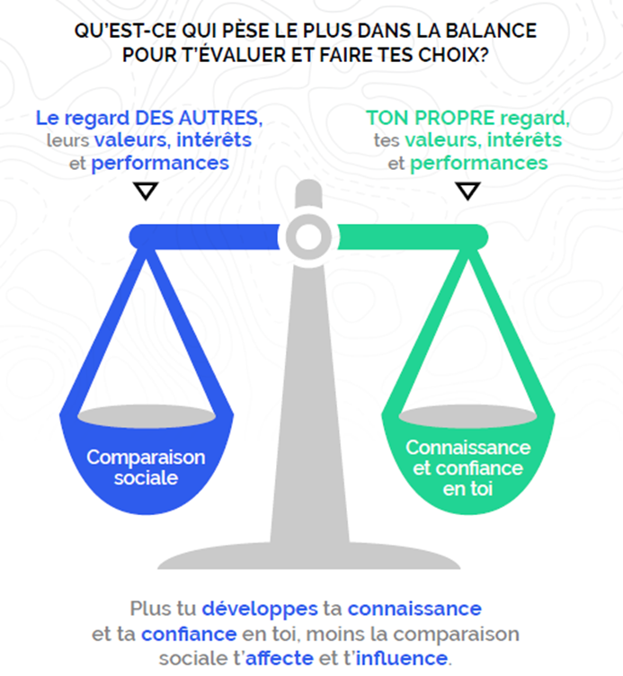
21
Entre moi et moi-même!
À quoi ça sert de mieux se connaître? As-tu des exemples de situations où cela a été important ou bénéfique pour toi?

Slide 22
22
À toi de jouer!
Stratégies pour mieux te connaître et t’estimer
Comment fais-tu pour apprendre à te connaître? As-tu des idées ou des stratégies?
Donne-toi le droit à l’erreur, sans te juger… Accepte que ça ne soit pas parfait.
Essaie de nouvelles expériences, lance-toi!
Tente de voir à l’intérieur de toi ce que tu vis et ressens, pour découvrir ce qui te fait plaisir ou non, ce que tu trouves agréable ou difficile.
Tente de faire preuve de tolérance envers toi-même et envers les autres.

Slide 23

23
Capsule éducative – Partie 2
Capsule audio
https://vimeo.com/1097837153
Notes:
ATTENTION !
Vous faites écouter la capsule éducative Ne remets pas ta valeur entre les mains des autres – Partie 2 aux élèves.
Assurez-vous ici de prendre le même format que celui utilisé précédemment

Slide 24

24
Défi HORS-PISTE
Cette semaine...
02
03
01
Face à une situation où tu as eu le réflexe de te comparer, pose-toi ces questions :
Pourquoi ai-je senti le besoin de me comparer?
Qu’est-ce que cela a créé en moi?
Est-ce que cela a eu un effet plutôt aidant ou nuisible sur moi, sur ma confiance?
Observe ta tendance à te comparer aux autres : est-ce que tu le fais souvent? Rarement?
Utilise une stratégie pour mieux te connaître et composer avec la comparaison sociale.

Slide 25




25
Pour plus de contenu
Pour plus de contenu, rendez-vous sur
Suis-nous sur Instagram
@horspiste_explo

